Slide 1

Поняття комп’ютерної графіки

Slide 2
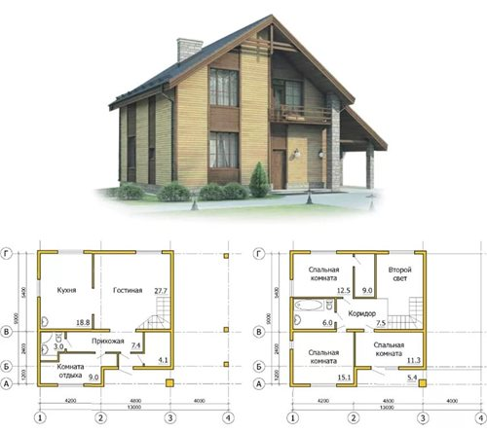
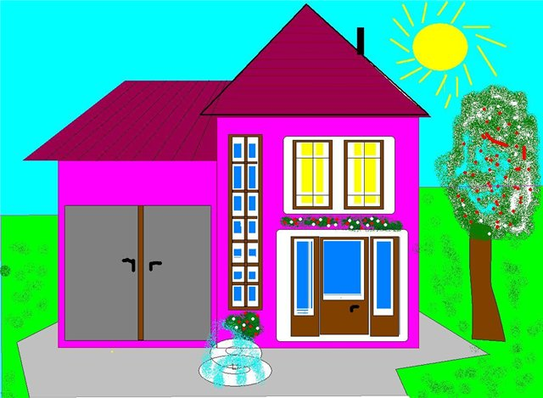
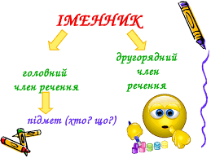
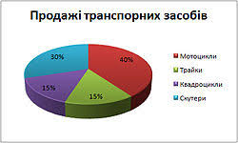
Графічні зображення

Slide 3
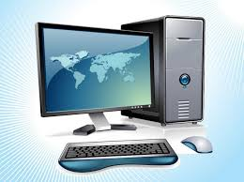
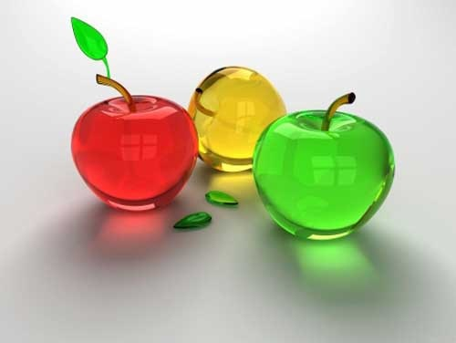
Комп'ютерна графіка

Slide 4
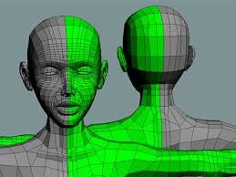
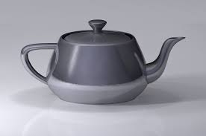

Комп'ютерна графіка – це сукупність засобів та методів створення та опрацювання графічних зображень за допомогою комп'ютера

Slide 5
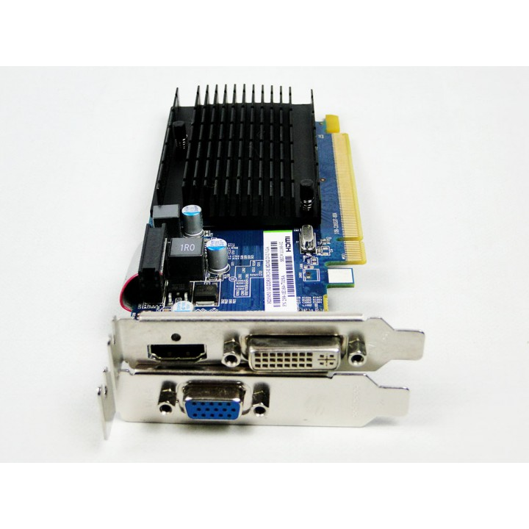
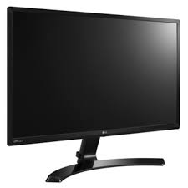
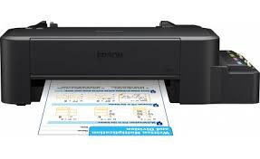
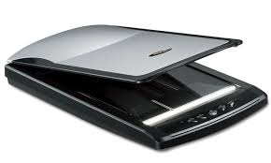
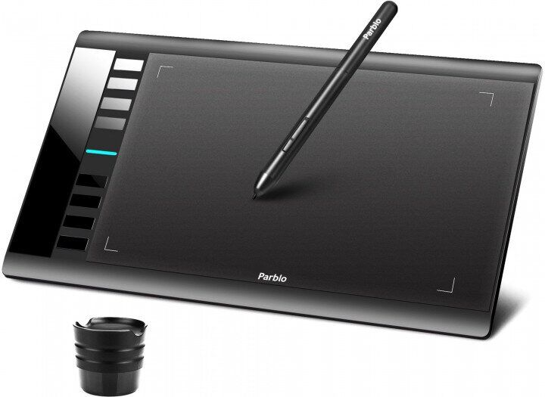
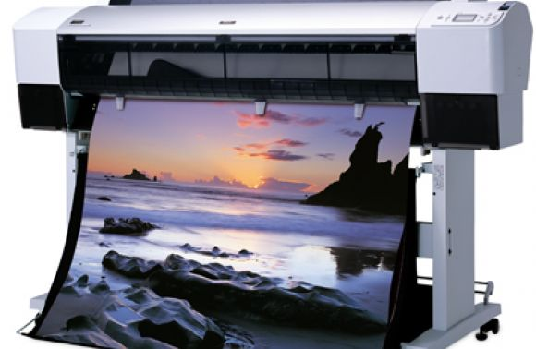
Засоби комп'ютерної графіки
АПАРАТНІ
ПРОГРАМНІ
Відеокарта
Програми для перегляду графічних зображень
Монітор
Графічні редактори
Принтер
Сканер
Програми для розпізнавання графічних зображень
Плотер
Цифрова фотокамера
Програми для спеціалізованого опрацювання графічних зображень
Графічний планшет

Slide 6
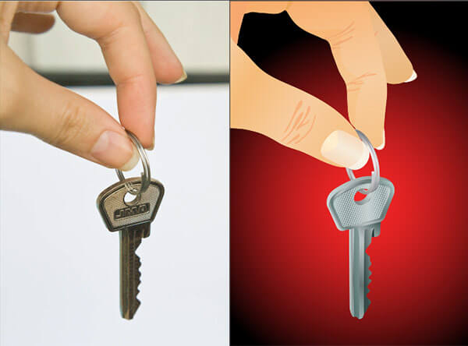
Як кодуються графічні дані?
Методи кодування графічних даних
Растровий
Векторний

Slide 7
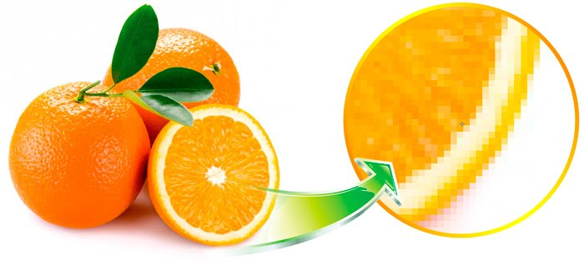
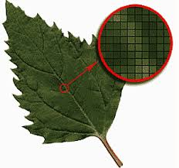
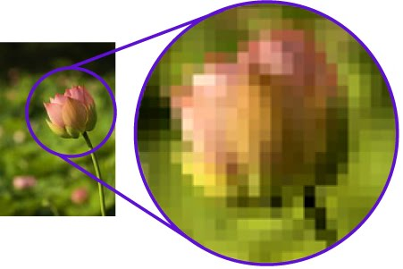
Растрові зображення
(піксель)

Slide 8
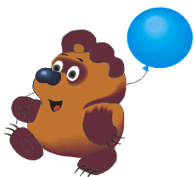



Векторні зображення
(графічні примітиви)

Slide 9
Формати збереження графічних файлів
BMP
GIF
JPEG
PNG
TIFF
SVG
WMF
EPS
PDF

Slide 10

Діємо: Вправа 1 с. 11

